Slide 1
Stacja Pogodowa na Raspberry Pi Zero W
Oliwier Szypczyn, Kacper Multan SCIR — Sieci czujnikowe i Internetu rzeczy 2026

Slide 2
Cel projektu
Budowa stacji pogodowej opartej na Raspberry Pi Zero W
Ciągłe monitorowanie warunków atmosferycznych:
Temperatura, wilgotność, ciśnienie, natężenie światła
Odczyty co 60 sekund, praca 24/7
Przesyłanie danych do chmury ThingSpeak:
Wizualizacja w czasie rzeczywistym
Eksport danych do analizy statystycznej
Analiza statystyczna zebranych danych:
Korelacje, profile dobowe, anomalie, rozklłady

Slide 3
Komponent | Parametry | Rola
Raspberry Pi Zero WH | ARM11 1GHz, 512MB RAM, WiFi | Jednostka centralna
BME280 | Temp ±1°C, Wilg ±3%, Ciśn ±1hPa | Czujnik temp/wilg/ciśnienia
BH1750 | 1–65535 lx, I2C, 3.3V | Czujnik natężenia światła
Breadboard + jumper wires | Płytka stykowa 400 otworów | Prototypowanie połączeń

Slide 4
BME280 BH1750
Raspberry Pi Zero W
ThingSpeak (chmura IoT)
Przeglądarka (wykresy)
I2C
WiFi / HTTP
REST API
Przepływ danych: Czujniki odczytywane co 60s przez skrypt Python → dane wysyłane HTTP POST do ThingSpeak REST API → wizualizacja i eksport CSV

Slide 5
Pin RPi | Funkcja | BME280 | BH1750
Pin 1 | 3.3V | VIN | VCC
Pin 6 | GND | GND | GND
Pin 3 | SDA (GPIO 2) | SDA | SDA
Pin 5 | SCL (GPIO 3) | SCL | SCL
Kluczowe informacje: • Oba czujniki na wspólnej magistrali I2C • Tylko 4 kabelki z RPi do breadboard • Bez rezystorów pull-up (wbudowane) • Rozróżnianie po adresach I2C: BME280: 0x76 BH1750: 0x23
Komunikacja I2C — dwuprzewodowy protokół szeregowy (SDA + SCL), do 400 kbit/s

Slide 6
Implementacja oprogramowania
Skrypt Python
Biblioteki Adafruit (CircuitPython)
Odczyt danych co 60 sekund
Wysyłanie HTTP POST do ThingSpeak
Obsługa błędów połączenia
Logowanie stanu do konsoli
Automatyzacja
Usługa systemd na RPi
Autostart po zasilaniu
Ciągła praca 24/7
Brak interwencji użytkownika
Kod źródłowy na GitHub:
github.com/oszypczy/scir

Slide 7
ThingSpeak — platforma IoT w chmurze
Darmowa platforma MathWorks z kontem uczelnianym
4 kanały danych: Temperature, Humidity, Pressure, Light
REST API — prosty HTTP POST z kluczem API
Automatyczne wykresy w przeglądarce
Eksport danych do CSV / JSON
Integracja z MATLAB do zaawansowanej analizy

Slide 8
Analiza zebranych danych
1 388 pomiarów • 23 godziny obserwacji • 4 parametry

Slide 9
Parametr | Średnia | Mediana | Odch. std. | Min | Max
Temperatura [°C] | 13.06 | 13.38 | 4.62 | 5.25 | 21.73
Wilgotność [%] | 39.41 | 35.34 | 9.40 | 21.14 | 56.98
Ciśnienie [hPa] | 1006.74 | 1006.67 | 1.08 | 1005.00 | 1008.46
Światło [lux] | 95.14 | 14.58 | 136.62 | 0.00 | 742.08
Zakres analizy: 08.04.2026 16:01 – 09.04.2026 15:08 | 1 388 pomiarów (najdłuższy ciągły 24h okres)

Slide 10
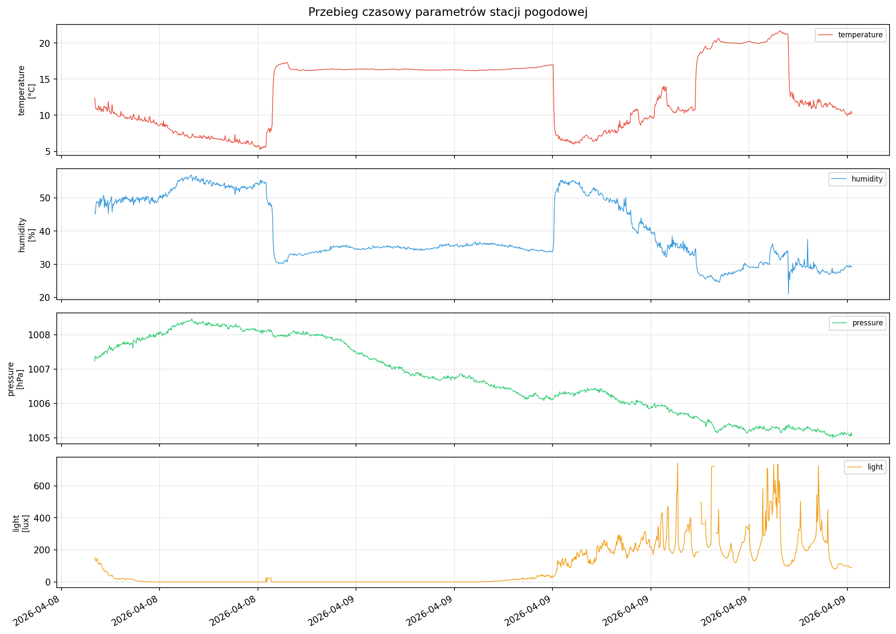
Przebiegi czasowe parametrów
Wykresy prezentują temperaturę, wilgotność, ciśnienie i natężenie światła w ciągu 23 godzin (1 388 pomiarów).
Wybrano najdłuższy ciągły okres pomiarowy (75% wszystkich danych); ciśnienie stabilne w wąskim zakresie 1005–1008 hPa.

Slide 11
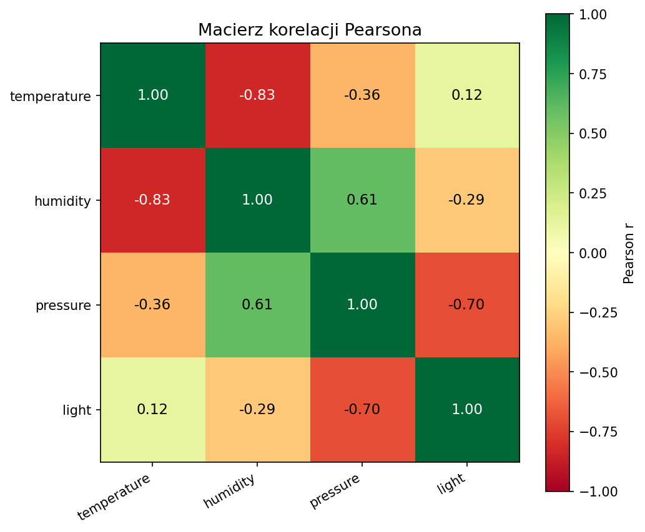
Macierz korelacji Pearsona
Najsilniejsza korelacja: temperatura ↔ wilgotność (r = –0.83) — silna zależność ujemna.
Druga w kolejności: ciśnienie ↔ światło (r = –0.70). Wilgotność ↔ ciśnienie (r = +0.61) — istotna zależność dodatnia.

Slide 12
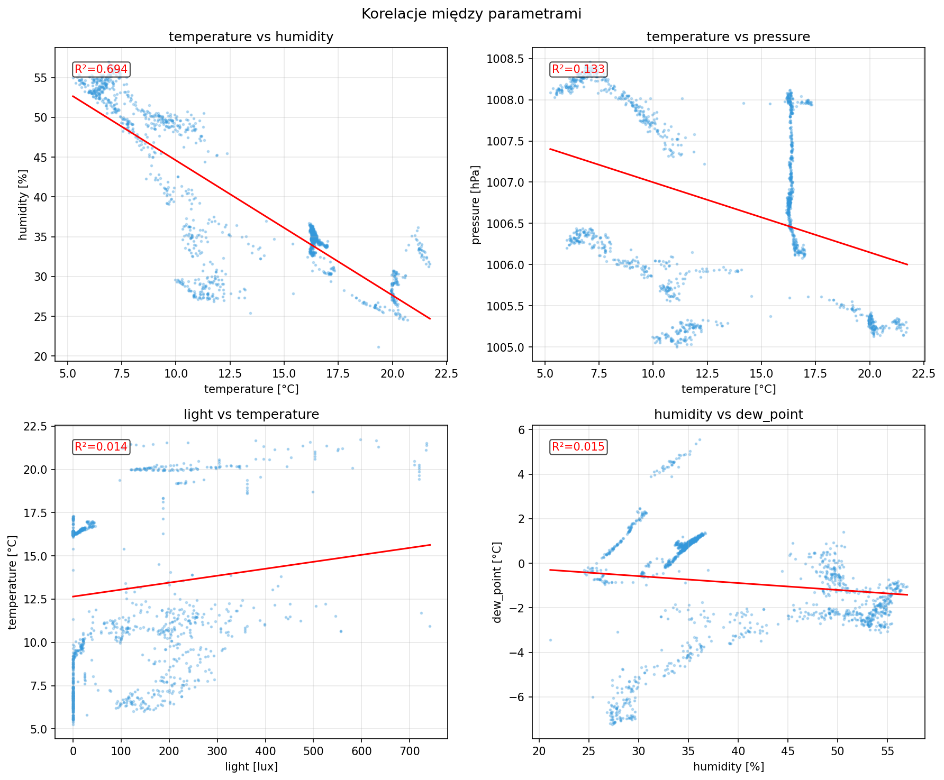
Korelacje między parametrami
Wykresy rozrzutu z liniami regresji i współczynnikami R² dla każdej pary parametrów.
Temperatura vs wilgotność (R²=0.69) — wyraźny trend liniowy. Ciśnienie vs światło (R²=0.49) i wilgotność vs ciśnienie (R²=0.37) — umiarkowane zależności.

Slide 13
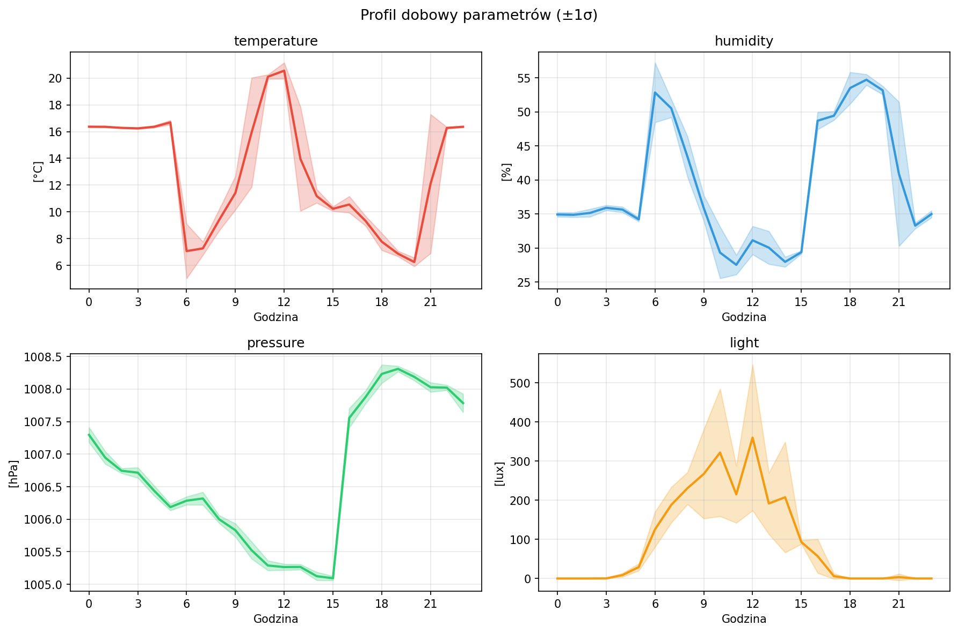
Profil dobowy parametrów (±1σ)
Uśrednione wartości godzinowe z zakresem ±1 odchylenia standardowego.
Temperatura najwyższa wczesnym popołudniem, światło dominuje 9–15h. Wilgotność rośnie wieczorem (inwersja temp.).

Slide 14
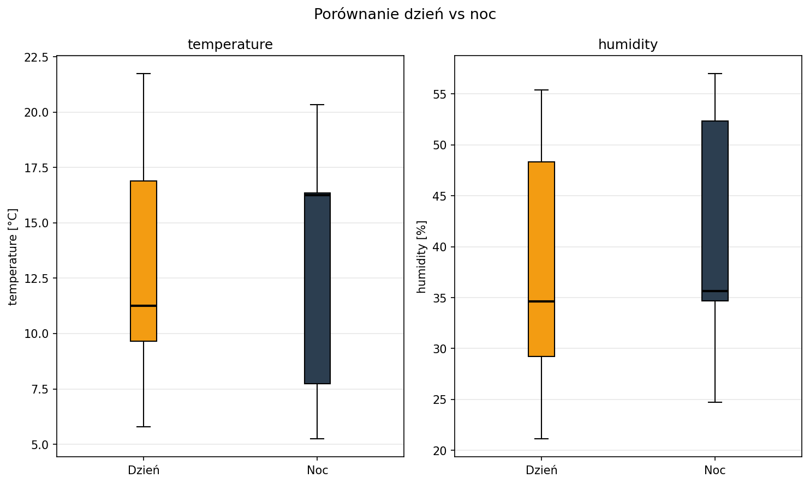
Porównanie dzień vs noc
Box ploty porównują rozkłady temperatury i wilgotności w dzień (6–18h) i w nocy (18–6h).
Dzień: śr. temp. 13.0°C vs noc 13.1°C. Wilgotność wyższa nocą (śr. 41.2% vs 37.7% w dzień).

Slide 15
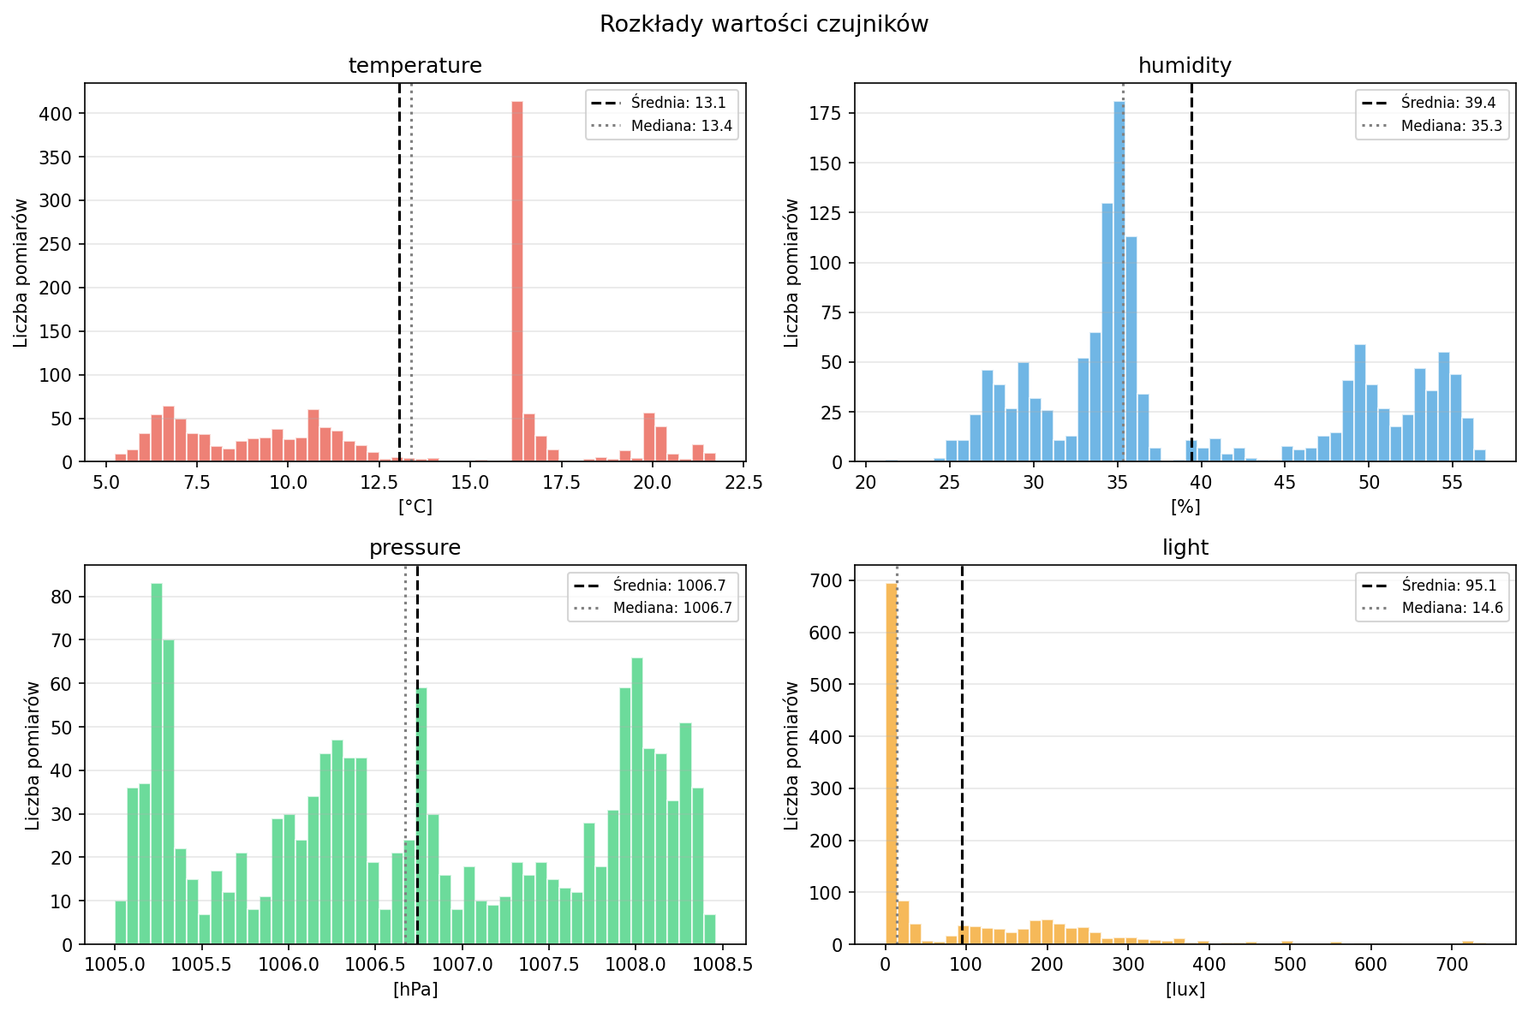
Rozkłady wartości czujników
Histogramy z zaznaczoną średnią (linia przerywana) i medianą (linia kropkowana).
Temperatura w zakresie 5–22°C (rozkład bimodalny: dolny 6–11°C i górny 15–18°C). Światło silnie skośne w prawo (mediana 15 lux vs śr. 95 lux).

Slide 16
Podsumowanie i wnioski
Kluczowe obserwacje z danych:
Silna korelacja ujemna temperatura ↔ wilgotność (r = –0.83)
Temperatura podobna w dzień i w nocy (13.0 vs 13.1°C); wilgotność wyższa nocą (41.2% vs 37.7%)
Ciśnienie stabilne (51%) lub spada (44%) — wyraźny trend spadkowy
Światło: wysoka zmienność (std = 137 lux), mediana 15 lux
Wnioski techniczne:
Raspberry Pi Zero W — wystarczający do ciągłego monitoringu IoT
ThingSpeak — prosta integracja z czujnikami przez REST API
Magistrala I2C — łatwe podłączenie wielu czujników

Slide 17
Dziękujemy za uwagę!
github.com/oszypczy/scir Oliwier Szypczyn • Kacper Multan

